Slide 1












台北市中山區大佳國小
113學年度下學期學校日
科任教師: 李佩玟
協同教師: Wendy(三甲)
授課科目: 三年級雙語藝術

Slide 2

教學目標
•以學科為主，將英文融入於課堂中。
•探索視覺元素，表達自我感受，並融入於創作中。
•培養創意與想像，並將其創意展現於創作歷程中。
•培養生活美感，養成創作習慣。

Slide 3
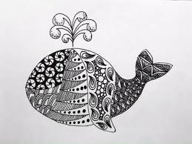
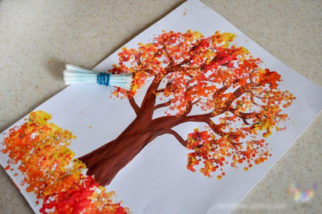
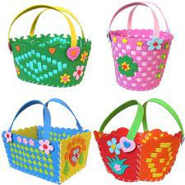
教學內容
•線畫創作 (鉛筆、色筆、簽字筆)
•點畫創作 (簽字筆、棉花棒、水彩用具)
•手提編織籃 (保麗龍膠)
•畢業祝福卡 (色筆、剪刀、雙面膠)
•情緒你演我猜
•書法之美 (書法用具)

Slide 4
評量方式
課堂表現 40% (回答問題、準時繳交作品、安全等)
學習態度 20% (對於主題的反思與創意投入程度)
作品表現 40% (線條、顏色、造型、創意巧思等)
本課程採多元評量方式，鼓勵同學勇於嘗試，養成創作經驗，以創意表現、口語表達、課堂參與度，到對作品的發想、執行力與完整度，做綜合評量。

Slide 5
家長協助事項
課程需使用到的各種勞作用具 (剪刀、保麗龍膠)、各式彩繪用具 (色鉛筆、彩色筆、水彩等 ) 及書法用具，希望家長協助孩子準備好工具，增加學習成效。

Slide 6
Thank You

